Slide 1

RELATION VILLE-HÔPITAL :
exemple d’une coopération pour une optimisation des traitements en EHPAD
Marion POUPLIN
pharmacien PH, CHLVO, GHT 85

Slide 2


98èmes Journées de l’APHO – Les Sables d’Olonne – 2 & 3 Avril 2026
RELATION VILLE-HOPITAL :
exemple d’une coopération pour une optimisation des traitements en EHPAD
Naissance et mise en place du projet
Commission gériatrique
Revue de prescription : méthodologie et résultats
Et à l’avenir ?
L’APHO LÈVE L’ANCRE
Relations du pharmacien hospitalier au quotidien : un équipage solide
Le GHT pour le pharmacien hospitalier : du sextant au GPS
Cap sur l’avenir : le pharmacien à l’ère de l’intelligence artificielle

Slide 3

1. Naissance du projet
98èmes Journées de l’APHO – Les Sables d’Olonne – 2 & 3 Avril 2026
Plusieurs échanges avec le médecin coordonnateur de l’EHPAD depuis 2021
  Autres projets ville-hôpital en commun (ex président CPTS)
  Intéressé par notre activité de revue de prescription intra-hospitalière
→ A la demande du médecin coordonnateur
Rencontre en 2023
  Discussion autour du projet
  Evaluation de la faisabilité
→ Pharmacien ok sur le principe, pour initier l’activité
A condition d’inclure le pharmacien d’officine (pour la poursuite de l’activité dans un second temps)
Direction CH ok sur la base de la convention existante EHPAD/CH
Notes:
Discussion avec Dr Brutus, président CPTS, lors d’échanges ville-hôpital (intéressé depuis lgtp par ce type d’échanges entre professionnels, entre ville et hôpital)
Rencontre en 2023 à son initiative
Pharmacien hospitalier ok, pour initier l’activité, resterait disponible en support si besoin.

Slide 4





1. Présentation de l’EHPAD
98èmes Journées de l’APHO – Les Sables d’Olonne – 2 & 3 Avril 2026
Etablissement public
  Commune de 2000 habitants
60 résidents (accueil de jour et résidence autonomie compris)
  49 résidents en EHPAD
4 médecins traitants dont le médecin coordonnateur
  Rattachés à deux cabinets libéraux différents
1 IPA « pathologies chroniques stabilisées »
2 Commissions de coordination gériatrique par an
Notes:
EHPAD avec équipe médicale, dont médecin co très dynamiques, IPA présente, et directeur plutôt investi
Commission de coordination gériatrique. Différents thèmes (infection urinaire et sur-utilisation des BU début 2025, avec résultats positifs)
« Cette instance - qui se réunit au minimum deux fois par an et a un rôle consultatif - a vocation à être un lieu d’échanges et de réflexions partagés entre les professionnels salariés et libéraux, dont le médecin traitant, au bénéfice de la qualité de l’accompagnement des résidents au sein de chaque établissement. Cet échange est d’autant plus indispensable au regard de l’évolution de la population accueillie en Ehpad, de plus en plus âgée et de plus en plus dépendante. » (HAS)

Slide 5

1. Mise en place du projet
98èmes Journées de l’APHO – Les Sables d’Olonne – 2 & 3 Avril 2026
Printemps 2025
  Rencontre entre :
    Pharmacien hospitalier
    Médecin coordonnateur
    Pharmacien d’officine
    Directeur de l’EHPAD
  Discussion autour des objectifs, du calendrier, de l’organisation pratique
→ Sélection des résidents par les médecins
→ Un résident par médecin
→ Travail en amont avec l’IPA et le pharmacien d’officine
→ Révision globale des prescriptions
dans un objectif d’optimisation
Discussion pluriprofessionnelle
A l’occasion d’une Commission gériatrique

Slide 6
1. Déroulement du projet
98èmes Journées de l’APHO – Les Sables d’Olonne – 2 & 3 Avril 2026
Eté 2025
Transmissions des sources habituellement utilisées, ref biblio et procédure interne de revue de prescription au pharmacien d’officine et à l’IPA
Octobre 2025
Récupération des 4 dossiers (presc°, bio, ATCD, observ médicales et paramed, vacc°, infos pancarte)
Novembre 2025
Rencontre phien hospitalier, phien officinal et IPA
Analyse des dossiers
Mise en commun des analyses de dossiers
Notes:
Été 2025 : pharmacien hospitalier transmet des documents à IPA et officinal
Octobre 2025 : EHPAD envoi les dossiers sélectionnés au pharmacien
Novembre 2025 : rencontre en amont pour discuter de l’analyses de dossier +/- formation à la méthodologie par le pharmacien hospitalier

Slide 7

2. Commission gériatrique
98èmes Journées de l’APHO – Les Sables d’Olonne – 2 & 3 Avril 2026
Décembre 2025
Thème : La polymédication
Présents :
  Pharmacien hospitalier
  Médecins traitants (dont le médecin coordonnateur) et un interne de médecine générale
  IPA
  IDE
  Directeur de l’EHPAD
Absent :
  Pharmacien d’officine
Notes:
- IDE : apporte des infos du « quotidien » (état du transit, trbles déglutition, sommeil, anxiété, agitation…) -> très utile !
- Absence phien officine : pas eu la raison de son absence, absence non prévue. Empêchement ? Vraiment dommage ! Tout le monde plutôt surpris

Slide 8



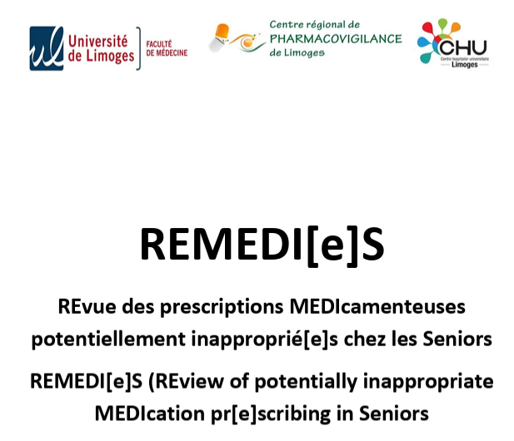

3. Revue de prescription : méthodologie
98èmes Journées de l’APHO – Les Sables d’Olonne – 2 & 3 Avril 2026
ATCD
traité/non traité
Vaccination
Biologie
Repas plaisir
Déglutition/Ecrasabilité
Quelles types de propositions ?
Quelles sources ?
Fonction rénale
Interaction médicamenteuse
Charge antiAch
Posologie
Allergie
Notes:
Avant de détailler la Commission gériatrique et les résultats de la revue, petite diapo méthodo
Sur quoi porte l’analyse des dossiers et donc les propositions d’optimisation ?
Repas plaisir = le fait d’organiser les prises de la journée pour avoir un repas sans aucun médicament. On sait qu’un nbe trop important de médicament avant le repas joue sur l’appétit…
Charge anticholinergique = à partir du calculateur de l’OMEDIT (échelles CIA sur effets périph et ACB sur effets centraux)
- Exemples de sources utilisées : RCP ; GPR pour poso et rein ; Guide PAPA ; REMEDI[e]S date de 2020, c’est la dernière version de la liste de laroche qui datait de 2009 donc ancien ! Bcp plus complète avec critères explicites et implicites

Slide 9


3. Revue de prescription : résultats
98èmes Journées de l’APHO – Les Sables d’Olonne – 2 & 3 Avril 2026
Résidents :
  2 femmes et 2 hommes
  Moyenne d’âge = 86,5 ans [84;88]
Nombre de propositions réalisées : 36
  9/résident en moyenne [8;11]
Overuse (réévaluation indication, balance B/R, efficacité)
Misuse (posologie, modalités d’administration)
Underuse (indication non traitée, proposition d’ajout)
Notes:
Overuse (« sur-consommation ») = utilisation de médicaments prescrits en l’absence d’indication ou d’efficacité démontrée
Misuse (« mauvais usage ») = utilisation de médicaments dont les risques dépassent les bénéfices attendus (nous avons mis la dedans les adaptations posologiques au vu de l'âge ou de la fonction rénale et les optimisations des modalités d’administration)
Underuse (« sous-consommation ») = absence d’instauration d’un traitement médicamenteux efficace chez les sujets ayant une pathologie pour laquelle une ou plusieurs classes médicamenteuses ont montré leur efficacité.

Slide 10
3. Revue de prescription : résultats
98èmes Journées de l’APHO – Les Sables d’Olonne – 2 & 3 Avril 2026
Nombre de propositions ayant donné lieu à une modification : 19
  5/résident en moyenne [4;6]
Nombre de lignes de traitement :
→
→ 53% de modification
Avant
13,3
[9;22]
Après
11,8
[8;20]
Notes:
Pas de test stat sur la différence du nombre de lignes, échantillon bcp trop petit ! Mais ça permet de voir que des arrêt de ttt sont possibles

Slide 11
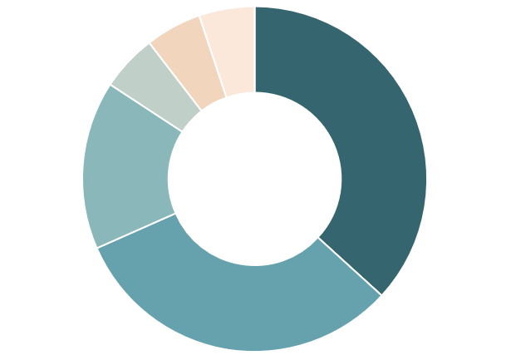
3. Revue de prescription : résultats
98èmes Journées de l’APHO – Les Sables d’Olonne – 2 & 3 Avril 2026
Nature des modifications
Vaccin antipneumococcique
Paracétamol
Ajout ttt
5 %
Ac folique et fer au long cours
Passage SB
5 %
Surv bio
5 %
Poso recommandée chez > 75 ans, baisse poso laxatif/
BZD/statine/neuroleptique, nvx schéma poso recommandé
Posologie
37 %
Optimisation modalités administrat°
16 %
Forme orodispersible, repas plaisir
Avant
13,3
[9;22]
Après
11,8
[8;20]
Arrêt ttt
32 %
Arrêt statine, IPP, hypnotique, mélatonine, crème
Notes:
Posologie = mise en conformité avec reco, ou avec poso recommandée chez > 75 ans, baisse de poso laxatifs/BZD/statine par ex
Arrêt ttt = statine, IPP, hypnotique, melatonine, dexeryl
Optimisation modalités admin = cpr orodispersible au lieu de à avaler, fer du midi décalé au matin pour repas plaisir
Surv bio = devant presc long cours fer/acide folique depuis chir ortho
Passage SB = paracétamol
Ajout ttt = vacc anti-pneumococcique

Slide 12
3. Interprétation des résultats
98èmes Journées de l’APHO – Les Sables d’Olonne – 2 & 3 Avril 2026
Comparaison avec les revues de prescription réalisées avec un EHPAD en intra-hospitalier depuis 2021
95 résidents
Age moyen = 86,0 ans
Sexe ratio = 0,56
En moyenne :
5 propositions/résident
4 modifications/résident
Nombre de lignes de traitement :
→
73% des propositions ayant donné lieu à une modification
Avant
9
Après
8
Notes:
- Diff de ligne a priori comparable (delta environ de 1)
- Plus de proposition par résident mais volonté de faire une révision très « poussée » à la capline : 1ère fois pour les médecins et habitudes de prescription des Dr non connues par pharmacien hospitalier (avec Noirmout, pharmaciens et médecins « habitués », on va plus à l’essentiel, et analyse pharmaceutique en routine)
- Au final, quasi idem sur nbe de modif par résident ! 4 pour HN et 5 pour capline
% d’acceptation inférieurs mais bcp plus de propositions donc forcément…
/!\ Nature des modif un peu différent :
Noirmout, majoritairement arrêt de ttt pour 34% (mais biaisé car on met passage en SB dedans, alors pour la capline j’ai différencié), ensuite surv bio (15%), modif poso (12%)
Après pas assez de chiffres à la capline pour comparer de façon fiable…

Slide 13
4. Et à l’avenir ?
98èmes Journées de l’APHO – Les Sables d’Olonne – 2 & 3 Avril 2026
Satisfaction globale des professionnels
Souhait pour l’avenir :
  Les médecins souhaitent continuer
  IPA ok
  Pharmacien d’officine ok
  1x/an
  Proposition de rester en support si besoin
Notes:
On reste en support si besoin

Slide 14


Conclusion
98èmes Journées de l’APHO – Les Sables d’Olonne – 2 & 3 Avril 2026
+
-
Investissement médecins et IPA +++
Investissement directeur de l’EHPAD
Echanges pluriprofessionnels constructifs, enrichissants et « faciles »
Satisfaction des professionnels
Renforcement du lien ville-hôpital
Absence du pharmacien d’officine lors de la Commission gériatrique
Chronophage
Peu de prescriptions revues
Collaboration
IPA/pharmacien et
médecin/pharmacien…
… dans l’intérêt des résidents !

Slide 15
Merci pour votre attention

